Slide 1
RELATÓRIO FOTOGRÁFICO
Julho/2023

Slide 2
SERVIÇOS EM ANDAMENTO

Slide 3
Período 03/07- 07/07

Slide 4
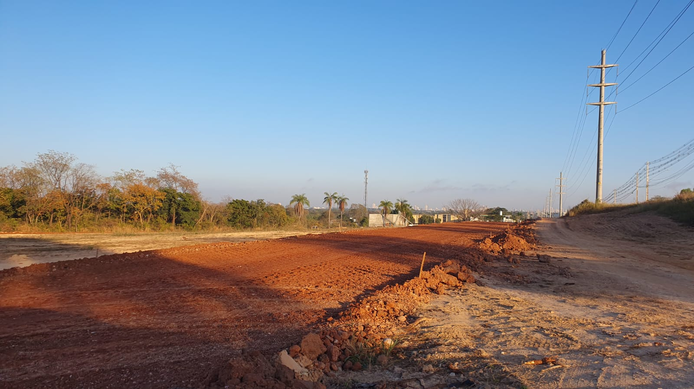
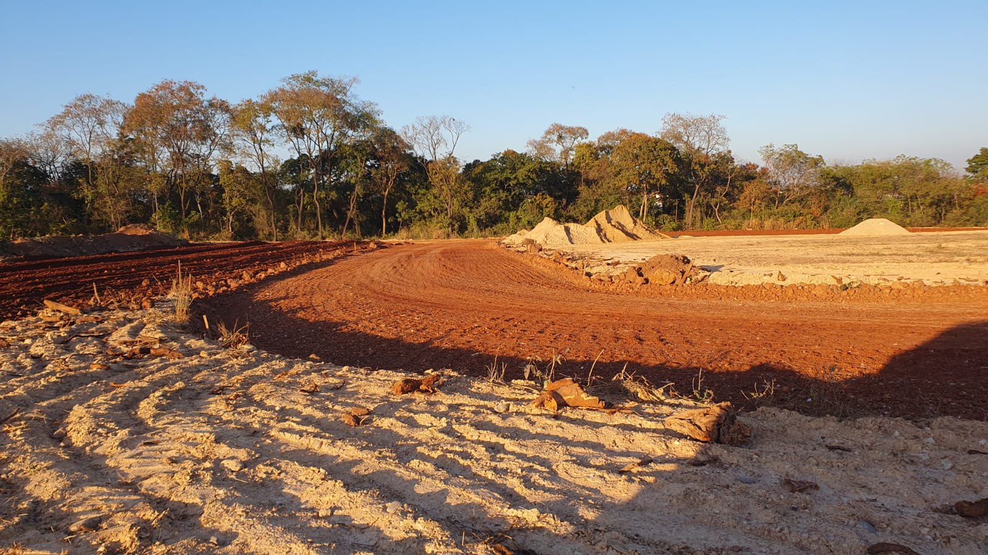
Relatório Fotográfico
Julho de 2023
Foto 1
Foto 2
Fotos 1 e 2 – Pavimentação
Serviço: Execução da base.
Local: Rua do Poder e Estacionamento 02.
Empreiteiro: Enko.

Slide 5
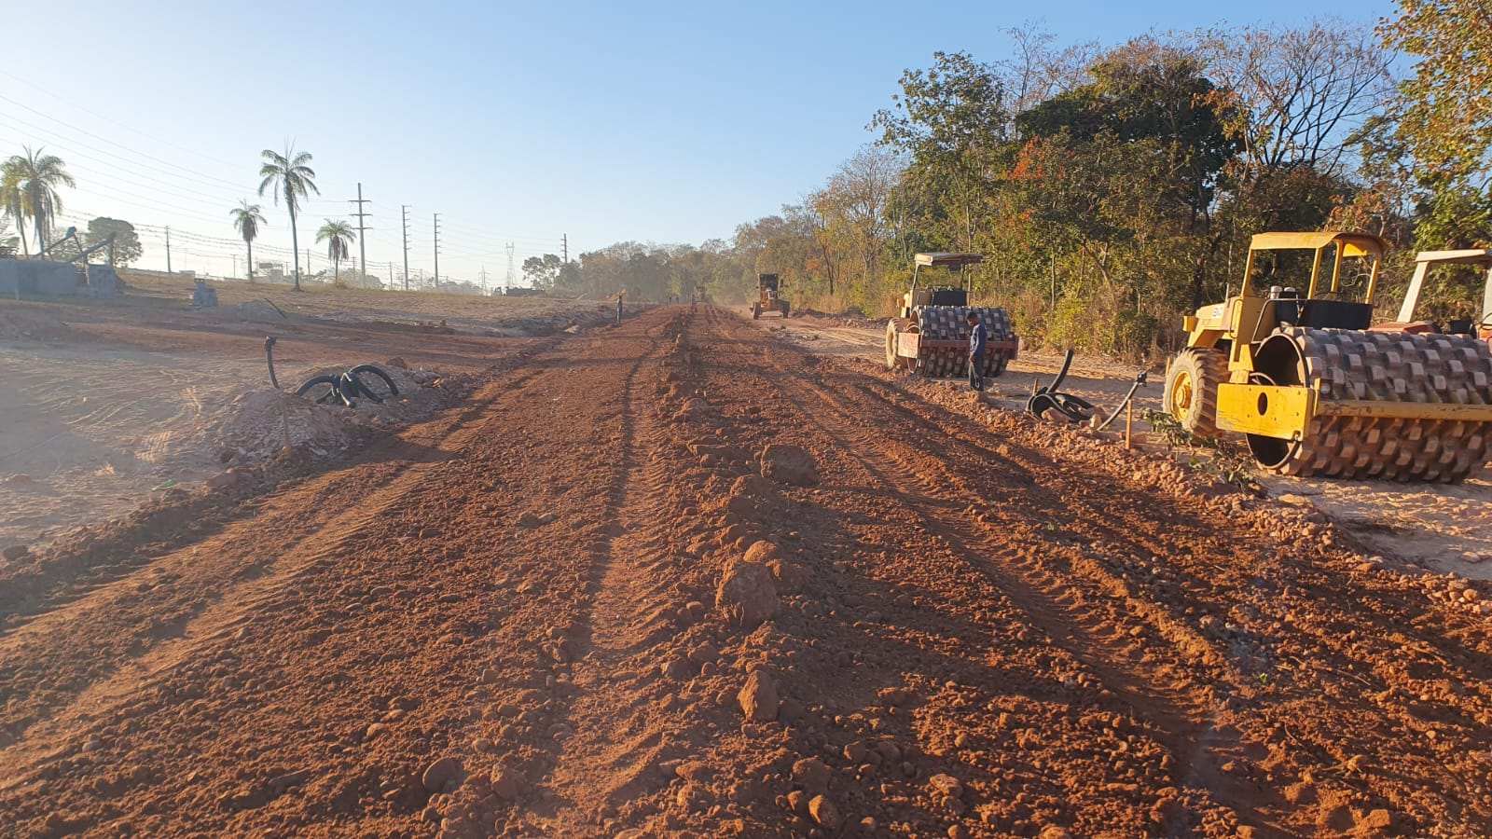
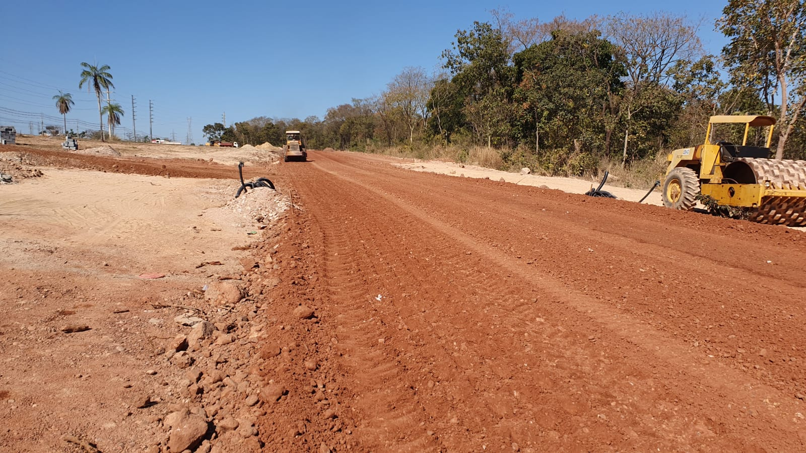
Relatório Fotográfico
Julho de 2023
Foto 3
Foto 4
Fotos 3 e 4 – Pavimentação
Serviço: Execução da base.
Local: Rua do Futuro.
Empreiteiro: Enko.

Slide 6
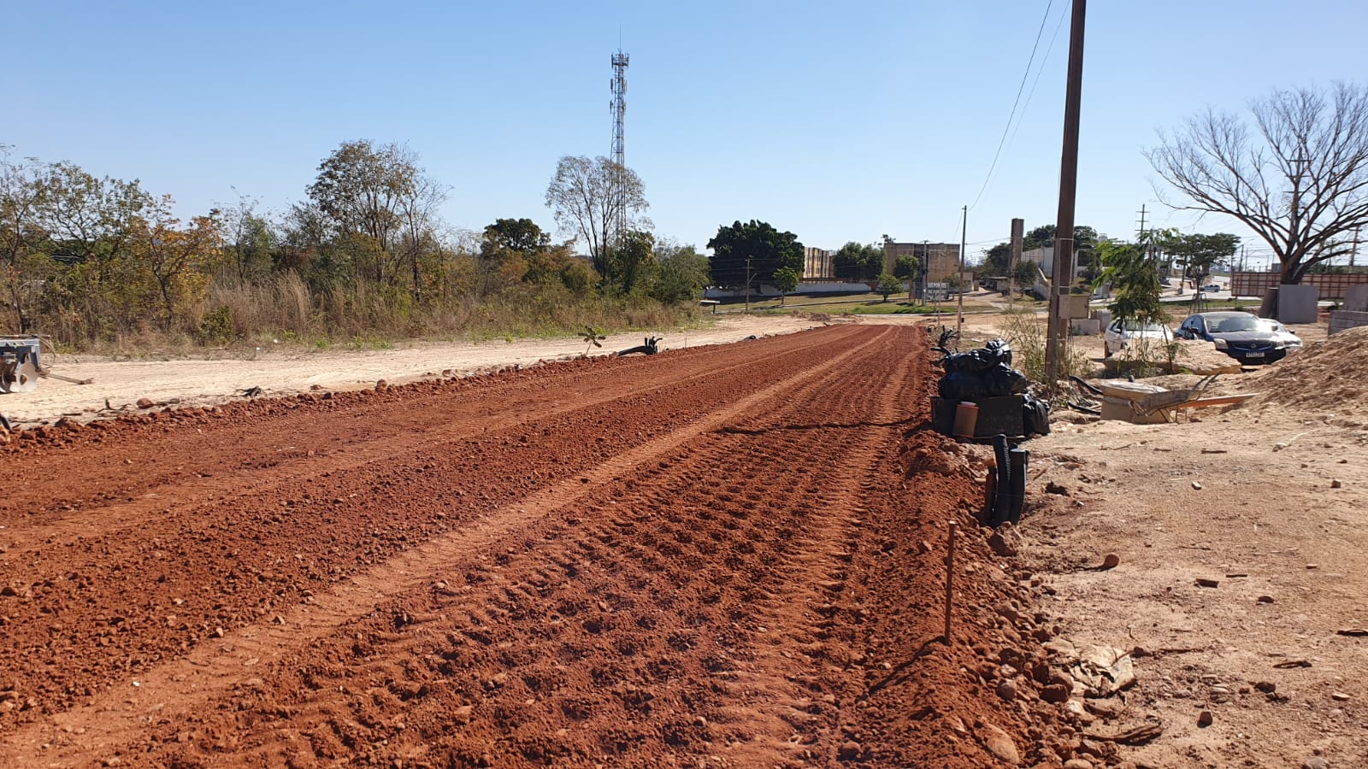
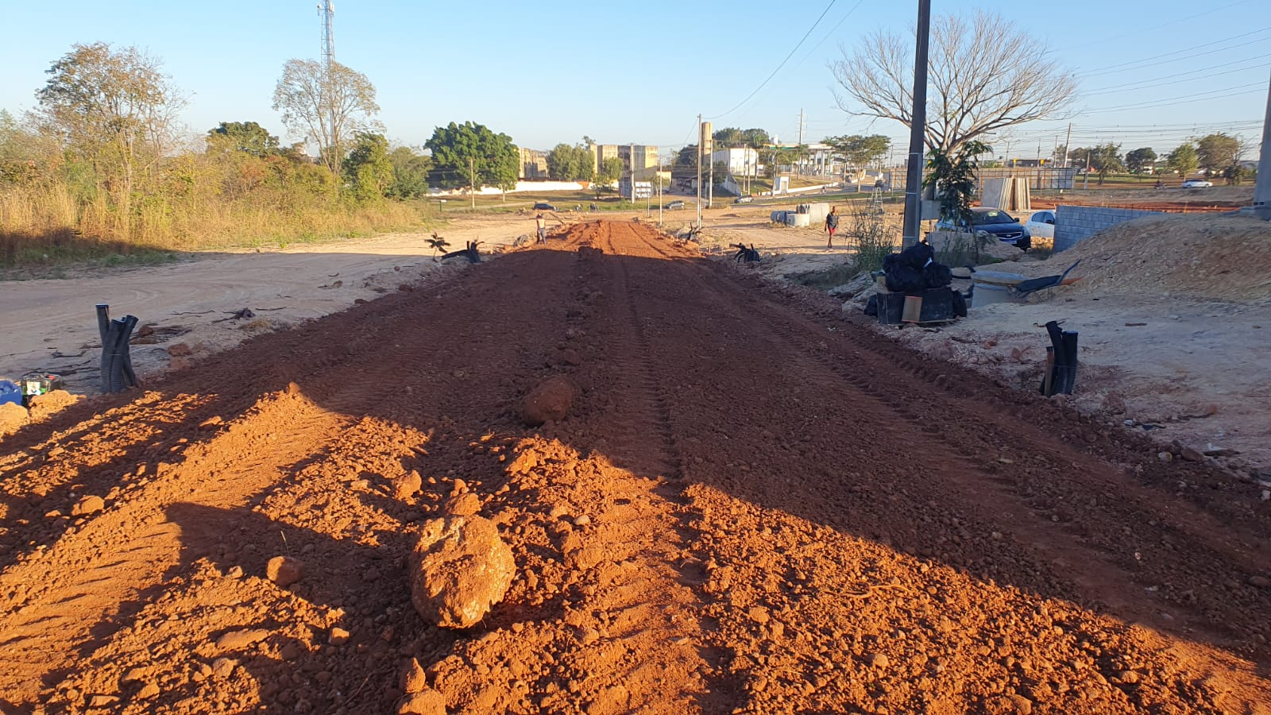
Relatório Fotográfico
Julho de 2023
Foto 5
Foto 6
Fotos 5 e 6 – Pavimentação
Serviço: Execução da base.
Local: Rua do Futuro.
Empreiteiro: Enko.

Slide 7
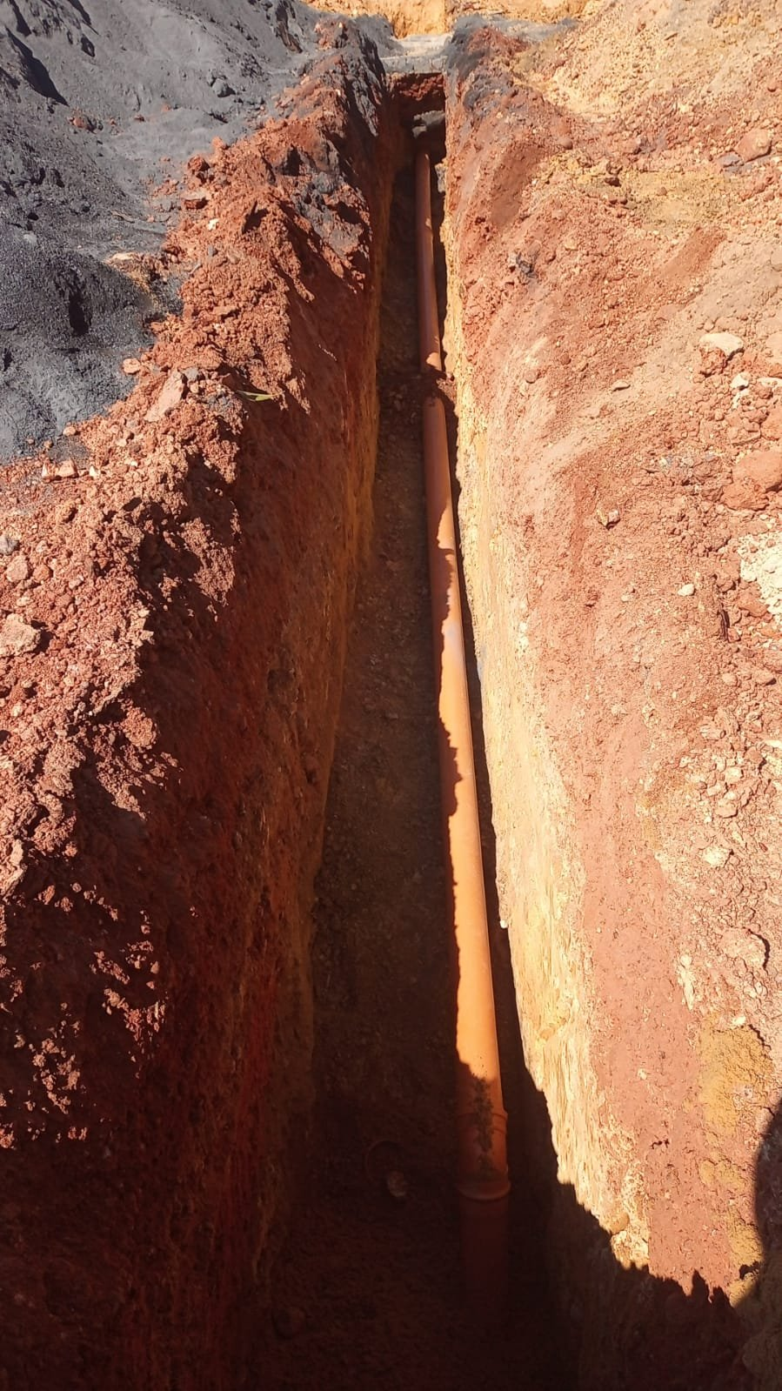
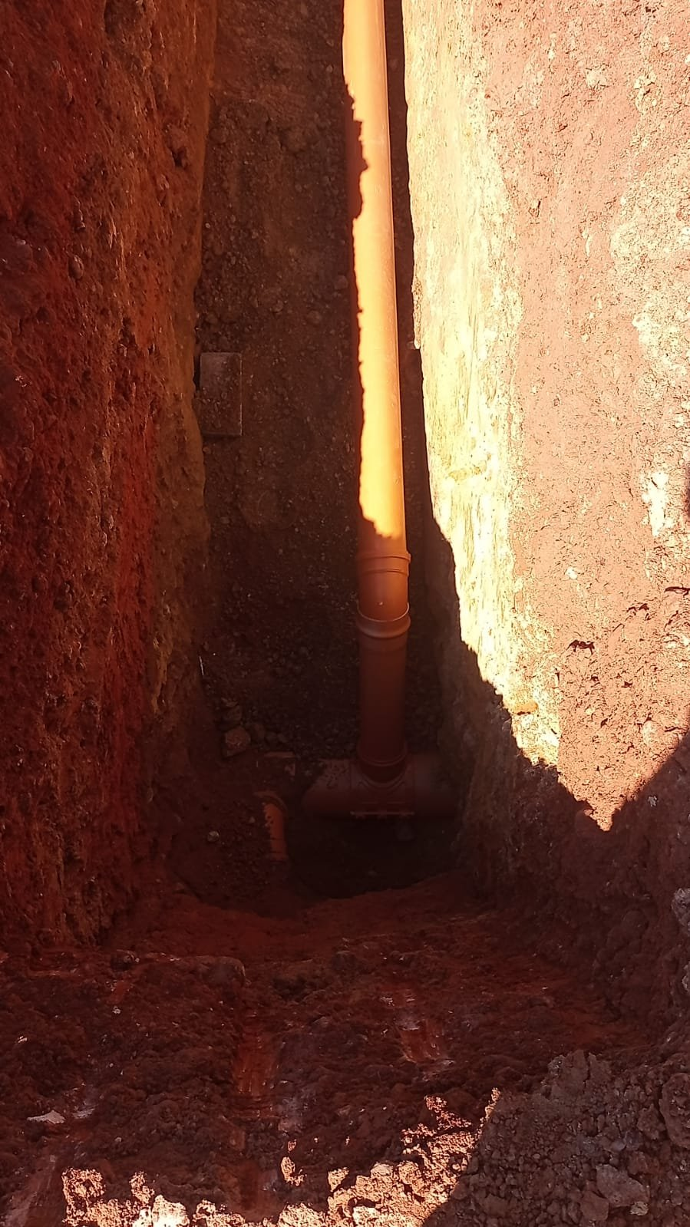
Relatório Fotográfico
Julho de 2023
Foto 7
Foto 8
Fotos 7 e 8 – Rede de Esgoto
Serviço: Execução das ligações domiciliares de esgoto.
Local: Rua da Criatividade.
Empreiteiro: Ramiro.

Slide 8
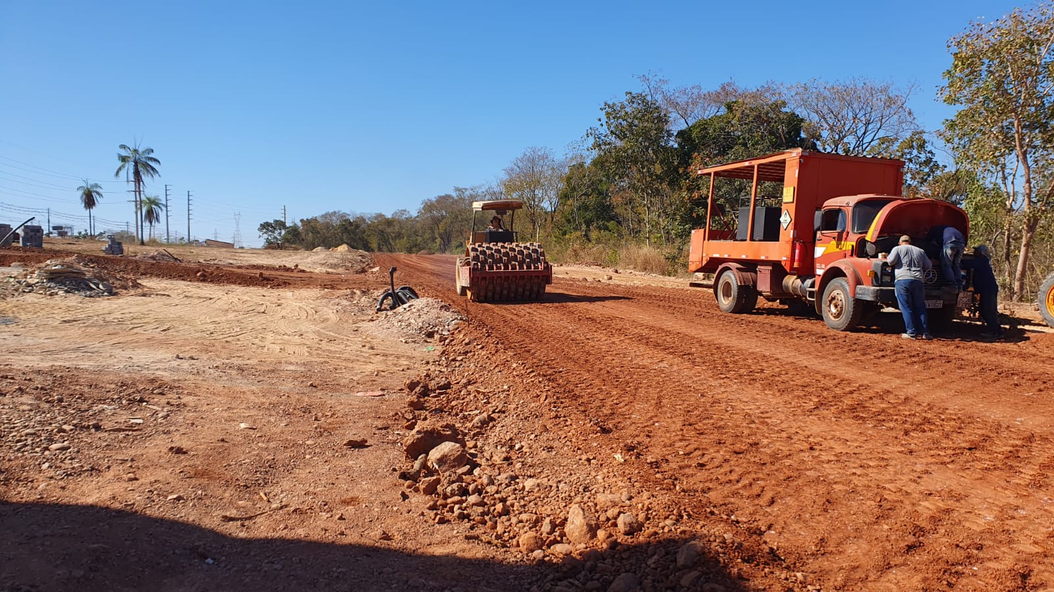
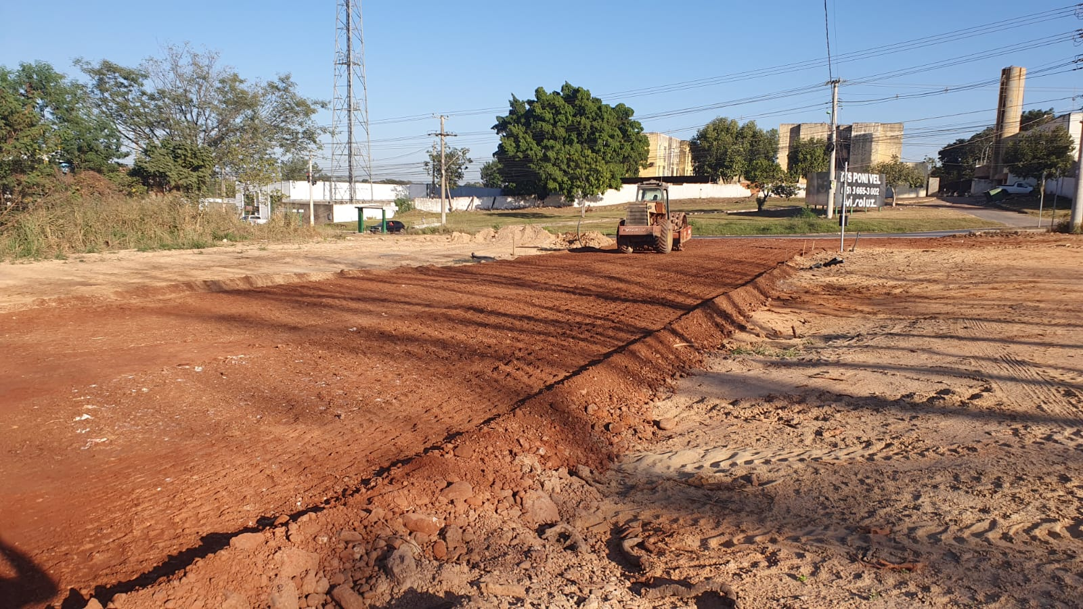
Relatório Fotográfico
Julho de 2023
Foto 9
Foto 10
Fotos 9 e 10 – Pavimentação
Serviço: Execução da base.
Local: Rua do Futuro.
Empreiteiro: Enko.

Slide 9
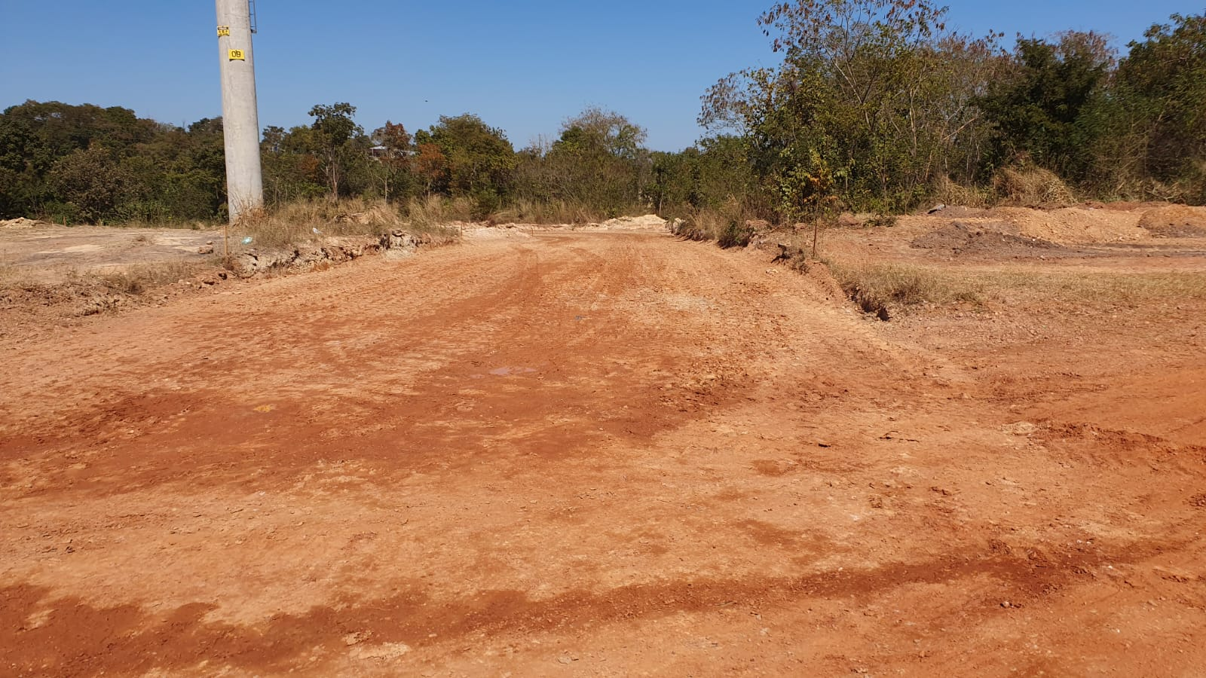
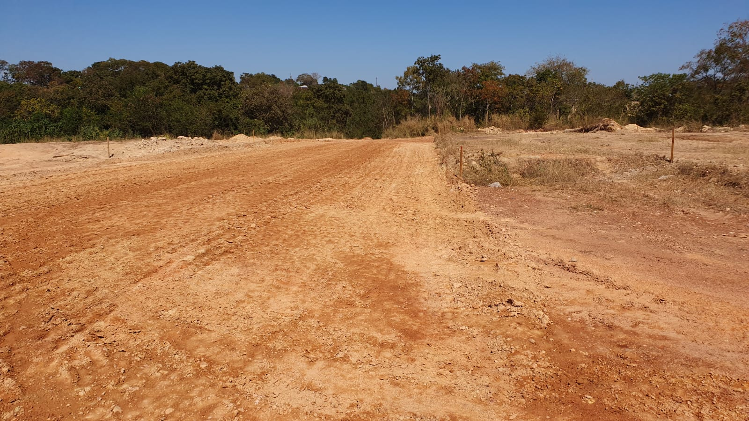
Relatório Fotográfico
Julho de 2023
Foto 11
Foto 12
Fotos 11 e 12 – Pavimentação
Serviço: Execução do reforço do subleito.
Local: Via Estrutural Circular Sul 10.
Empreiteiro: Enko.

Slide 10
Período 10/07 - 14/07

Slide 11
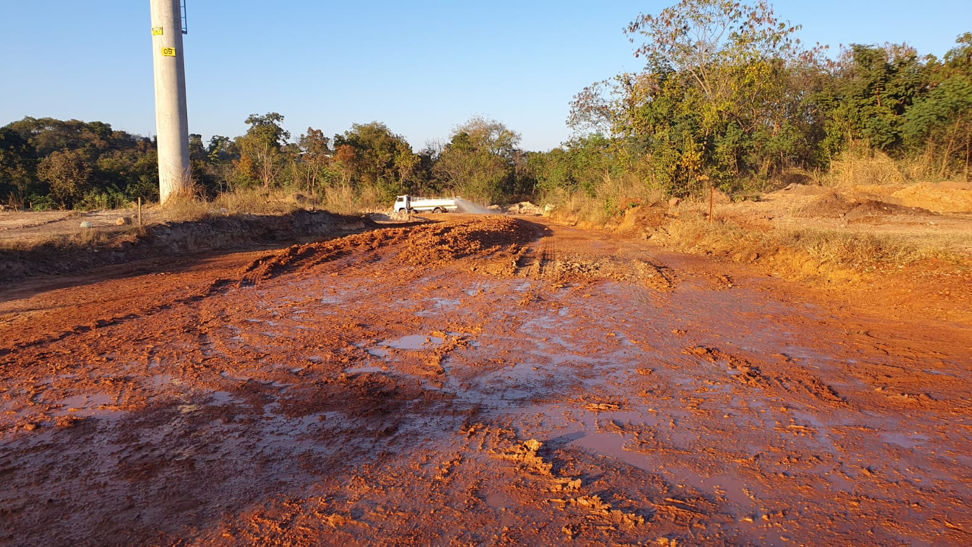
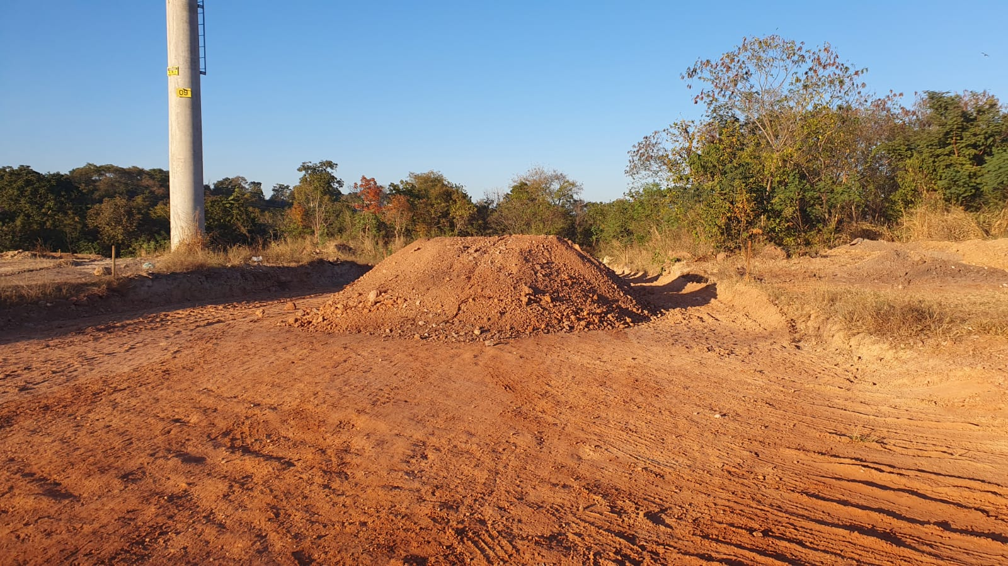
Relatório Fotográfico
Julho de 2023
Foto 13
Foto 14
Fotos 13 e 14 – Pavimentação
Serviço: Execução da sub-base.
Local: Via Estrutural Circular Sul 10.
Empreiteiro: Enko.

Slide 12
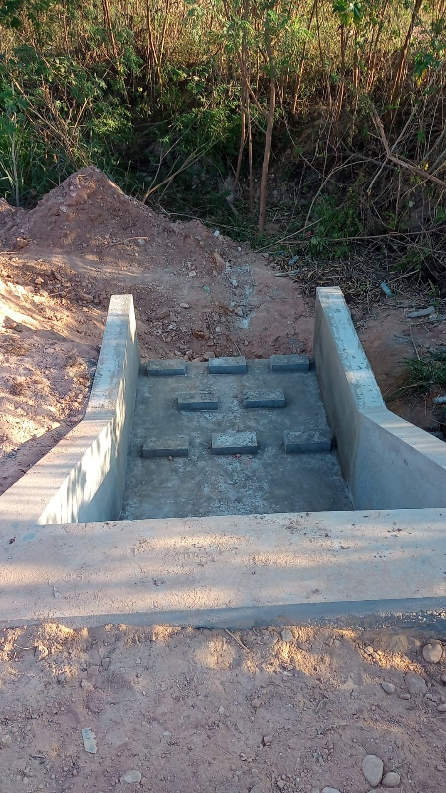
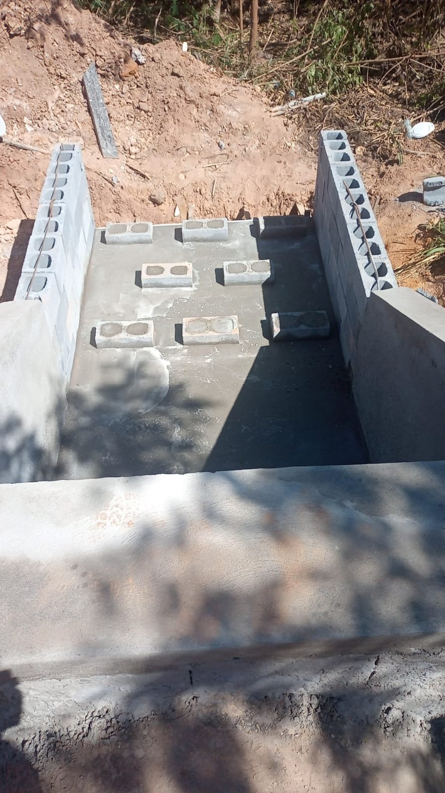
Relatório Fotográfico
Julho de 2023
Foto 15
Foto 16
Fotos 15 e 16 – Galeria de águas pluviais
Serviço: Execução do dissipador de energia.
Local: DI-01.
Empreiteiro: Ramiro.

Slide 13
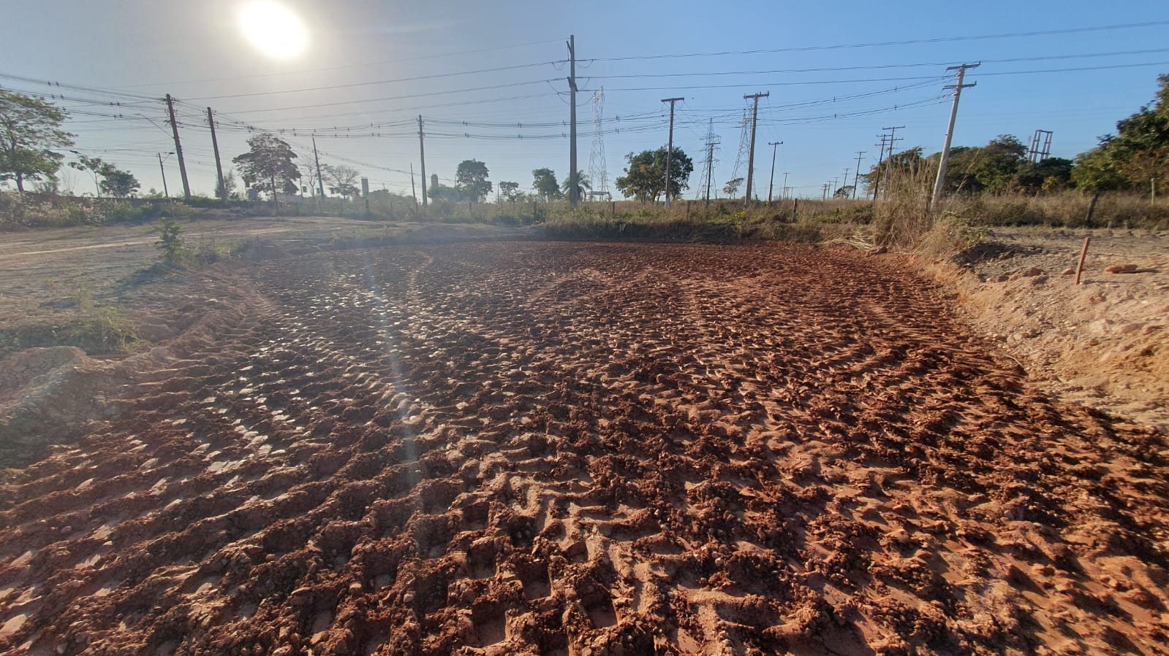
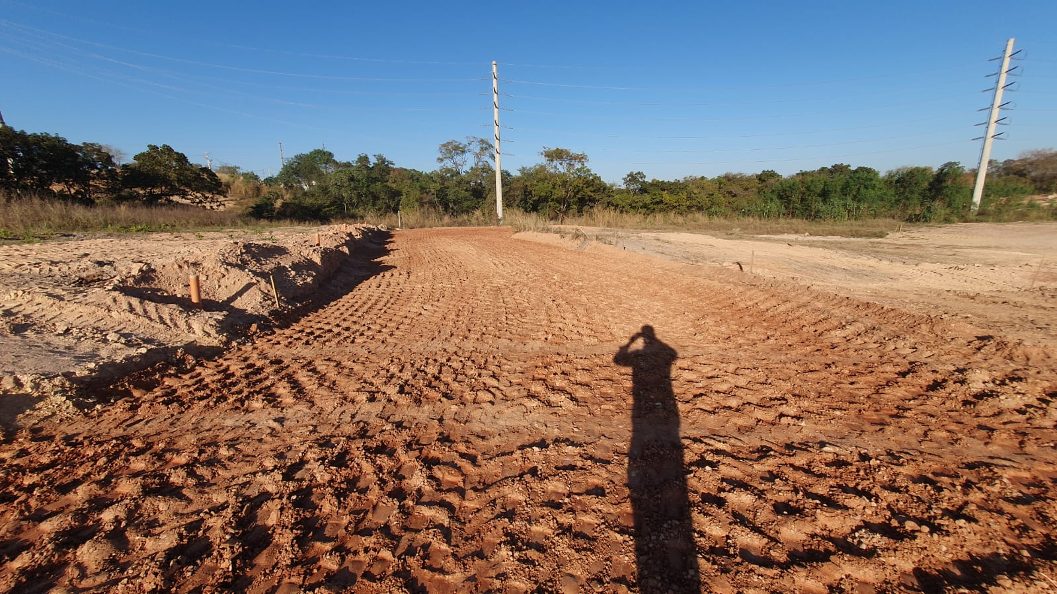
Relatório Fotográfico
Julho de 2023
Foto 17
Foto 18
Fotos 17 e 18 – Pavimentação
Serviço: Execução do reforço do subleito.
Local: Rua da Criatividade e Rua da Competência.
Empreiteiro: Enko.

Slide 14
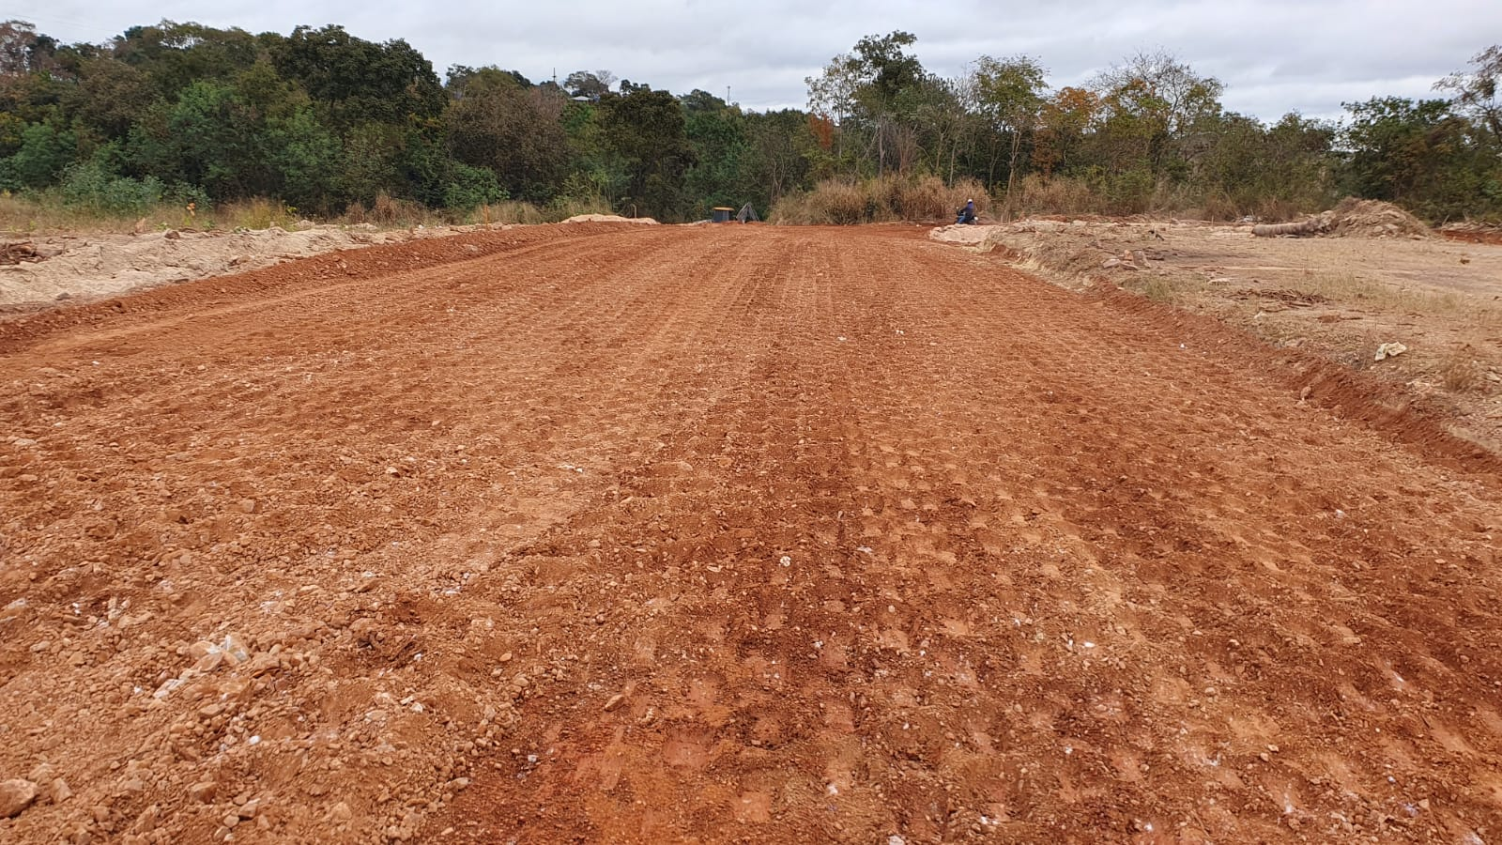
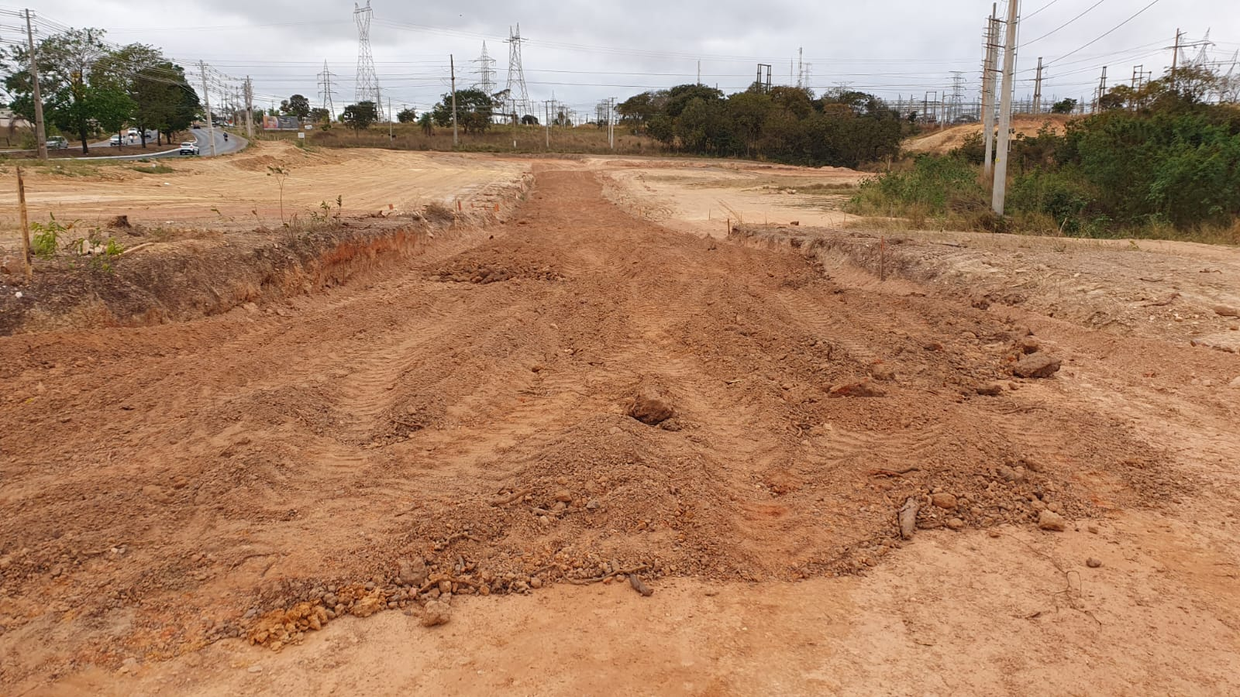
Relatório Fotográfico
Julho de 2023
Foto 19
Foto 20
Fotos 19 e 20 – Pavimentação
Serviço: Execução da base e da sub-base.
Local: Via Estrutural Circular Sul 10 e Rua da Criatividade.
Empreiteiro: Enko.

Slide 15
Período 17/07 - 21/07

Slide 16
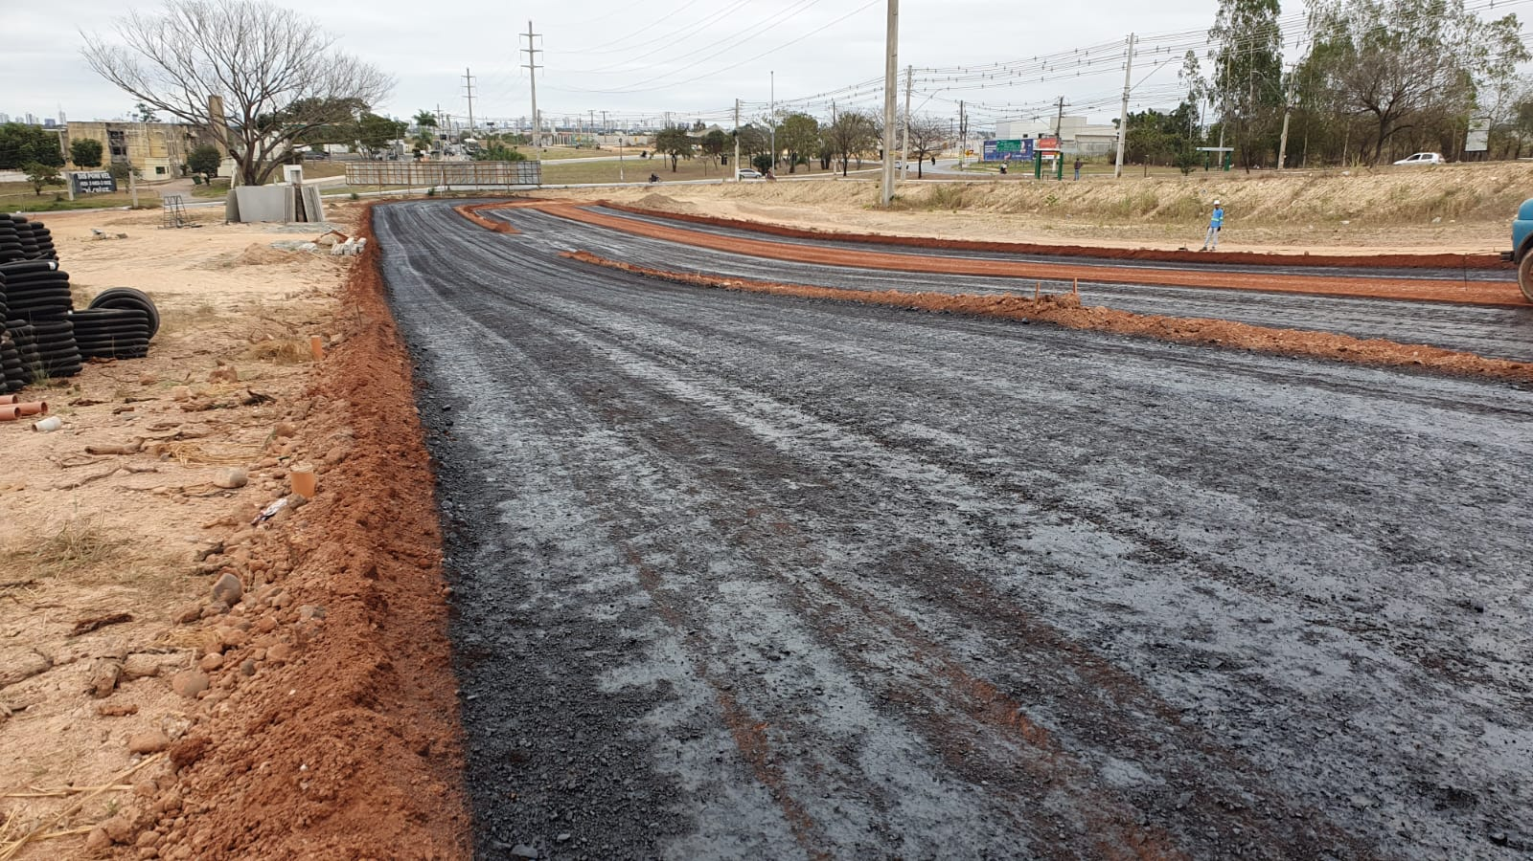
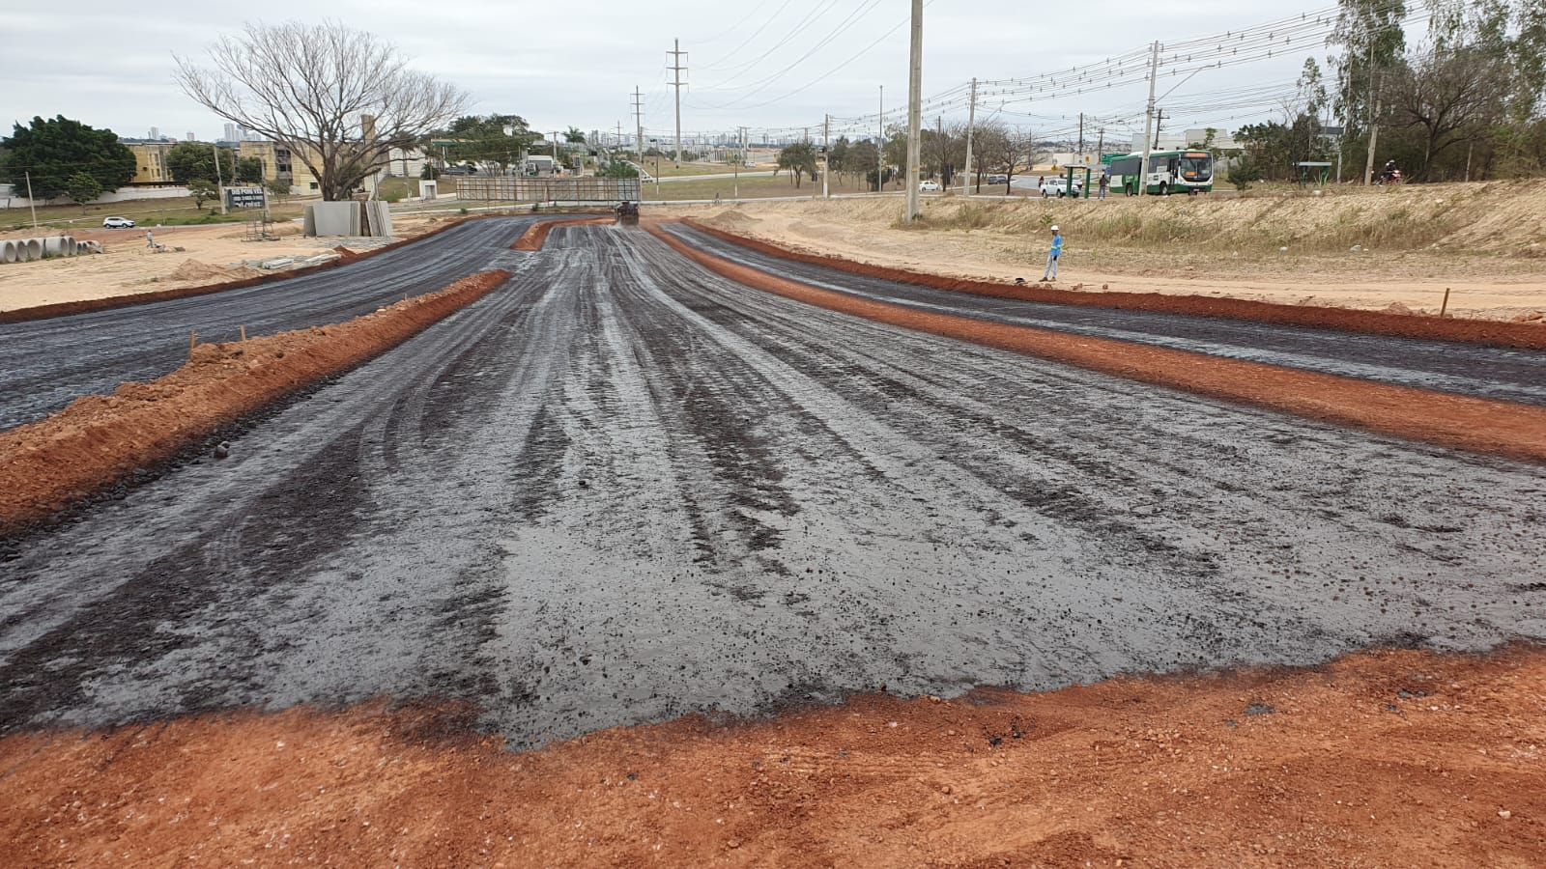
Relatório Fotográfico
Julho de 2023
Foto 21
Foto 22
Fotos 21 e 22 – Pavimentação
Serviço: Execução da imprimação.
Local: Rua da Prosperidade.
Empreiteiro: Enko.

Slide 17
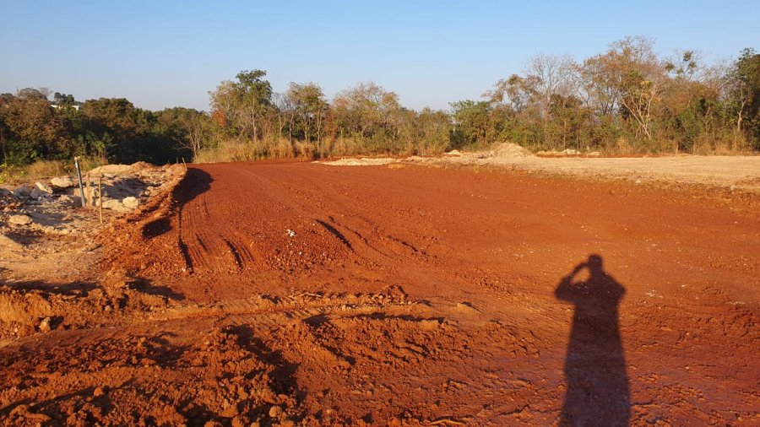
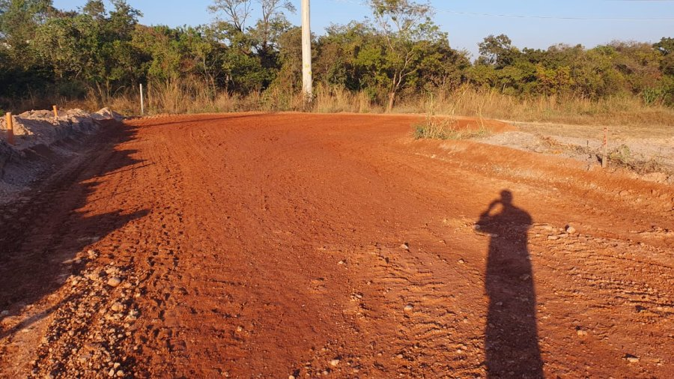
Relatório Fotográfico
Julho de 2023
Foto 23
Foto 24
Fotos 23 e 24 – Pavimentação
Serviço: Execução da sub-base.
Local: Rua da Competência.
Empreiteiro: Enko.

Slide 18
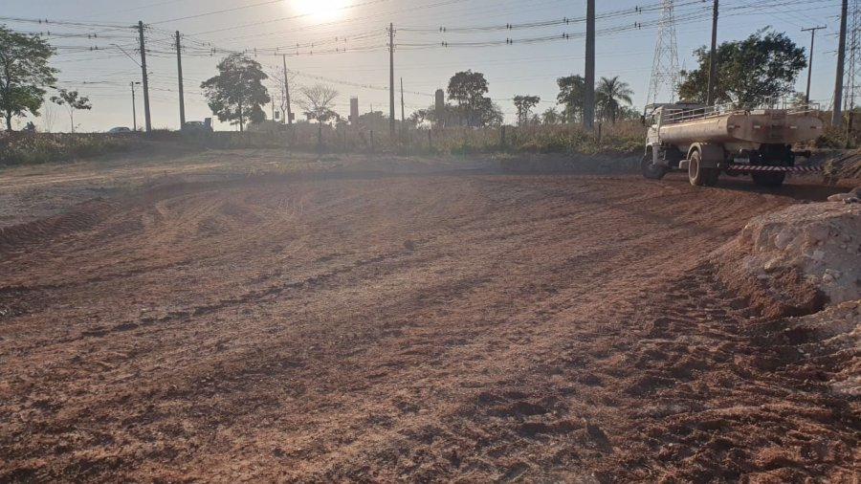
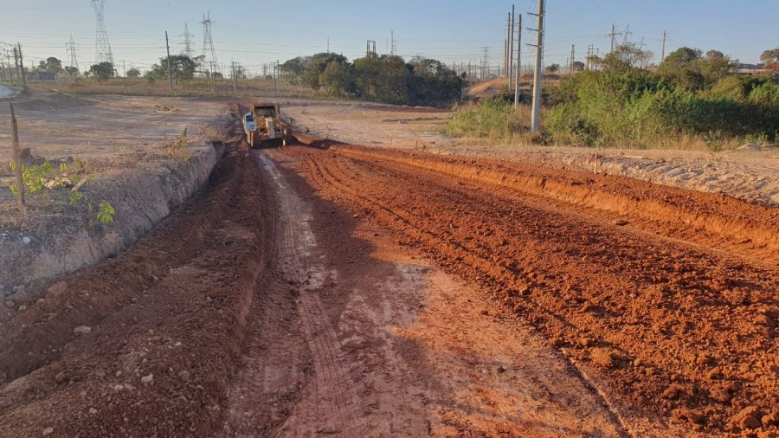
Relatório Fotográfico
Julho de 2023
Foto 25
Foto 26
Fotos 25 e 26 – Pavimentação
Serviço: Execução da sub-base.
Local: Rua da Criatividade.
Empreiteiro: Enko.

Slide 19
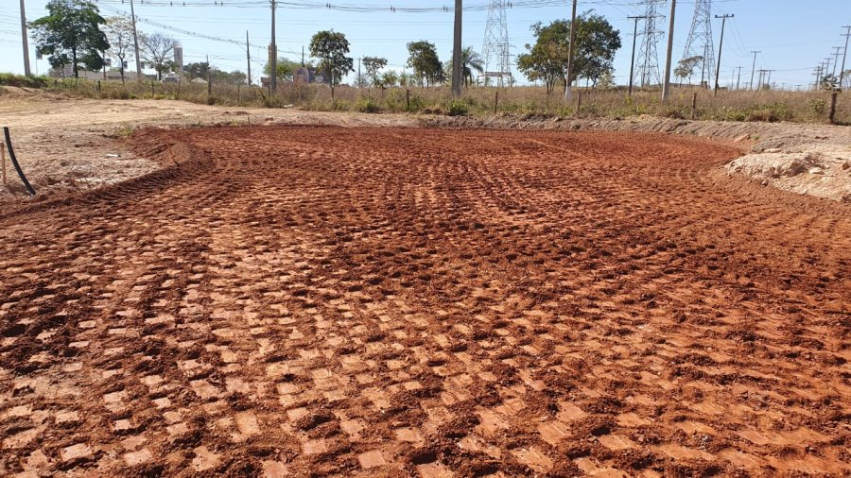
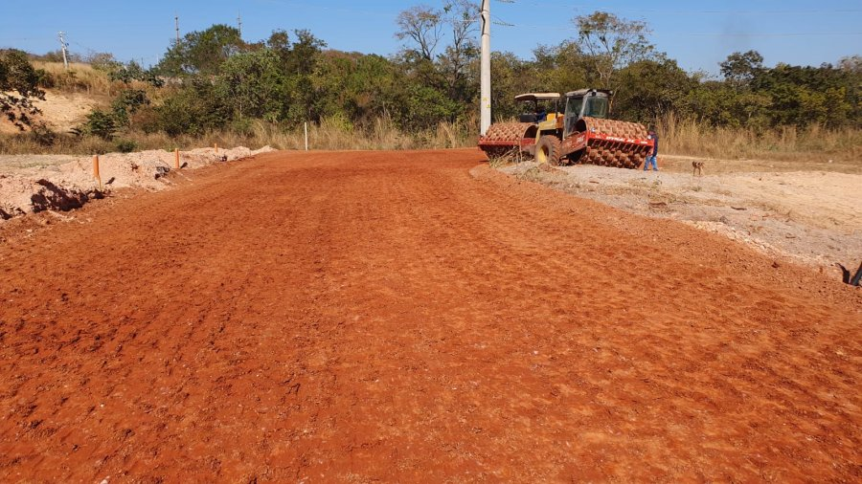
Relatório Fotográfico
Julho de 2023
Foto 27
Foto 28
Fotos 27 e 28 – Pavimentação
Serviço: Execução da base.
Local: Rua da Criatividade e Rua da Competência.
Empreiteiro: Enko.

Slide 20
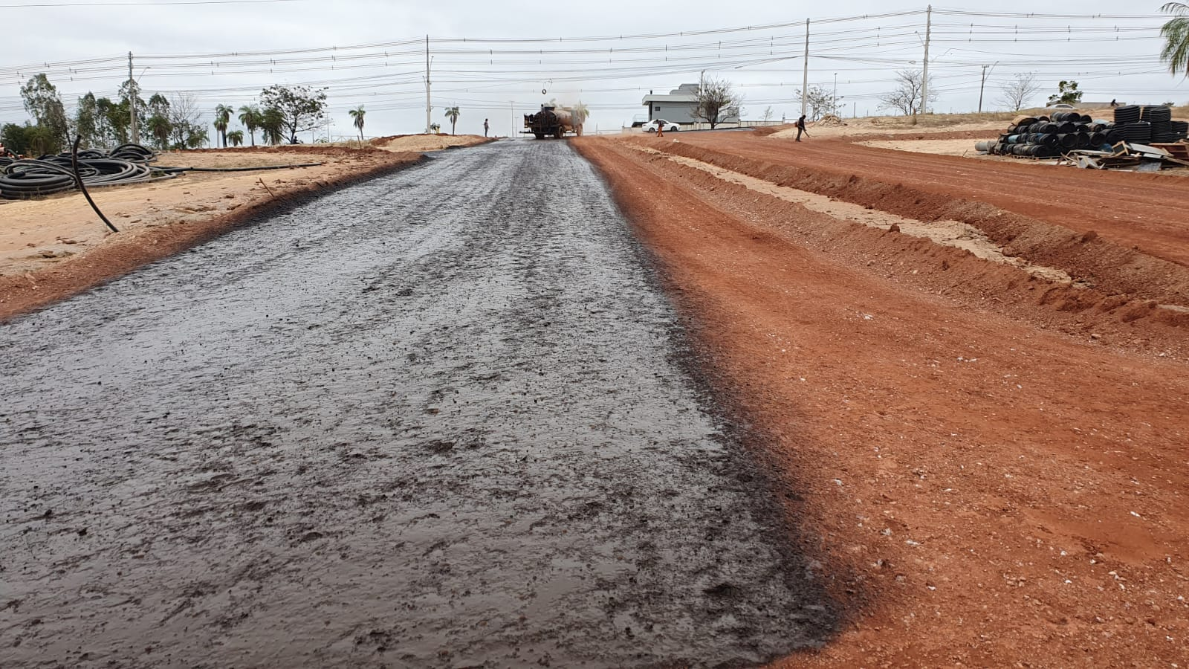
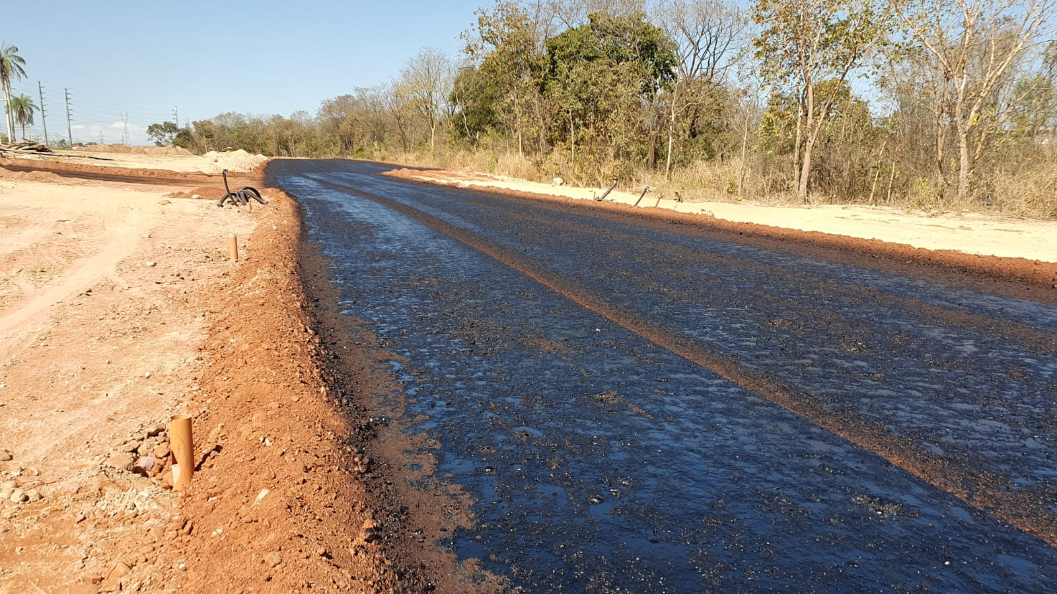
Relatório Fotográfico
Julho de 2023
Foto 29
Foto 30
Fotos 29 e 30 – Pavimentação
Serviço: Execução da imprimação.
Local: Avenida do Sucesso e Rua do Futuro.
Empreiteiro: Enko.

Slide 21
Período 24/07 - 31/07

Slide 22
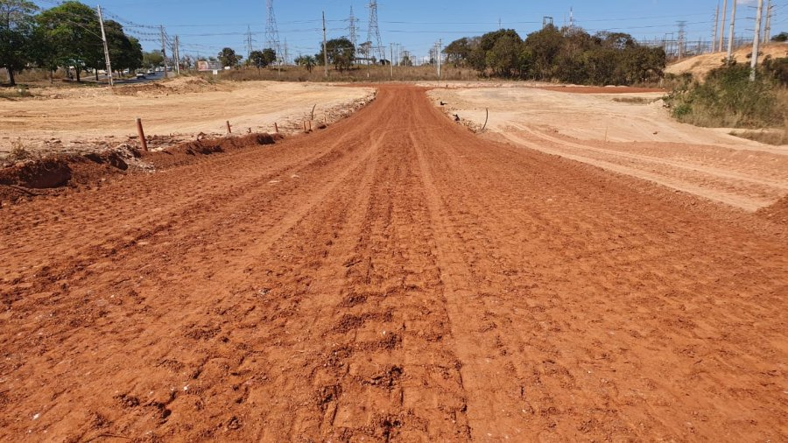
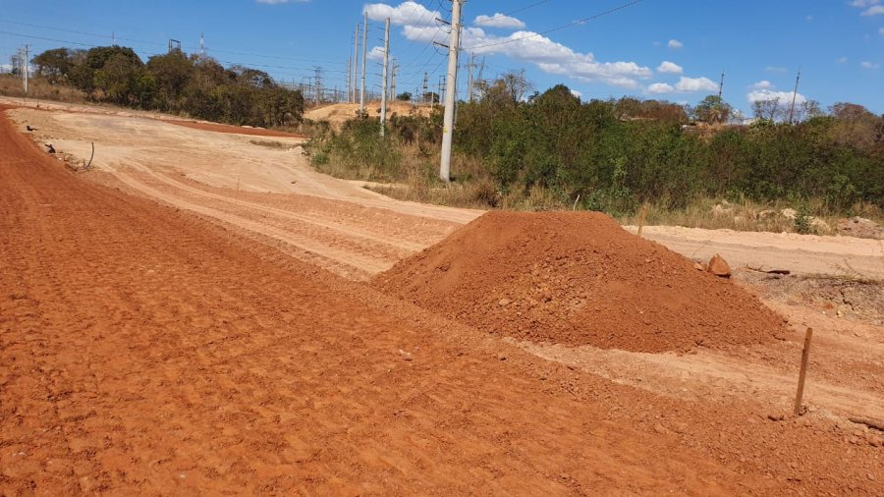
Relatório Fotográfico
Julho de 2023
Foto 31
Foto 32
Fotos 31 e 32 – Pavimentação
Serviço: Execução da base.
Local: Rua da Criatividade.
Empreiteiro: Enko.

Slide 23
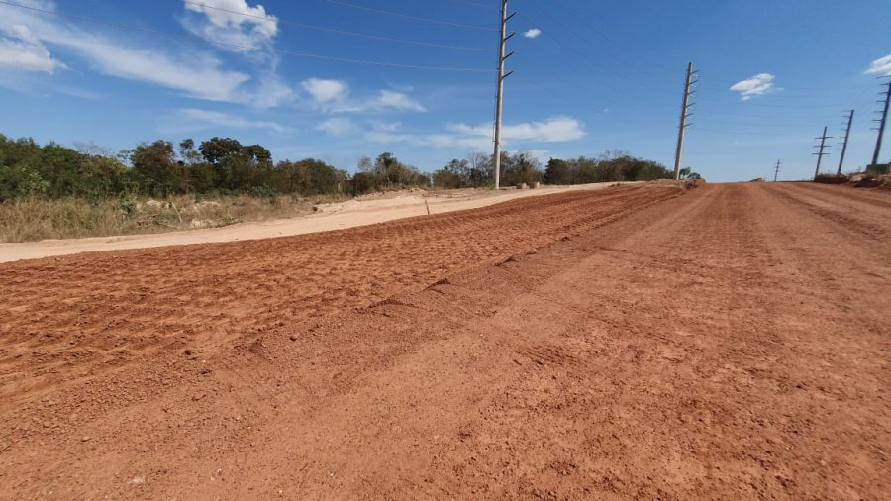
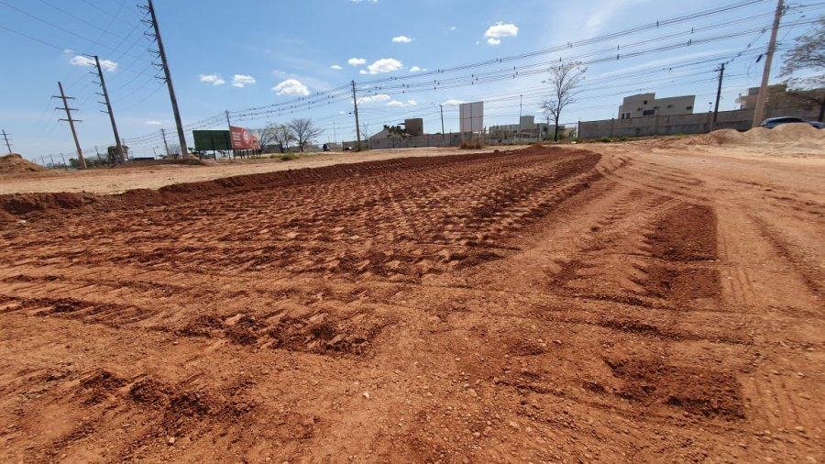
Relatório Fotográfico
Julho de 2023
Foto 33
Foto 34
Fotos 33 e 34 – Pavimentação
Serviço: Execução da sub-base.
Local: Estacionamentos - Rua da Criatividade e Avenida Estrutural Circular Sul 10.
Empreiteiro: Enko.

Slide 24
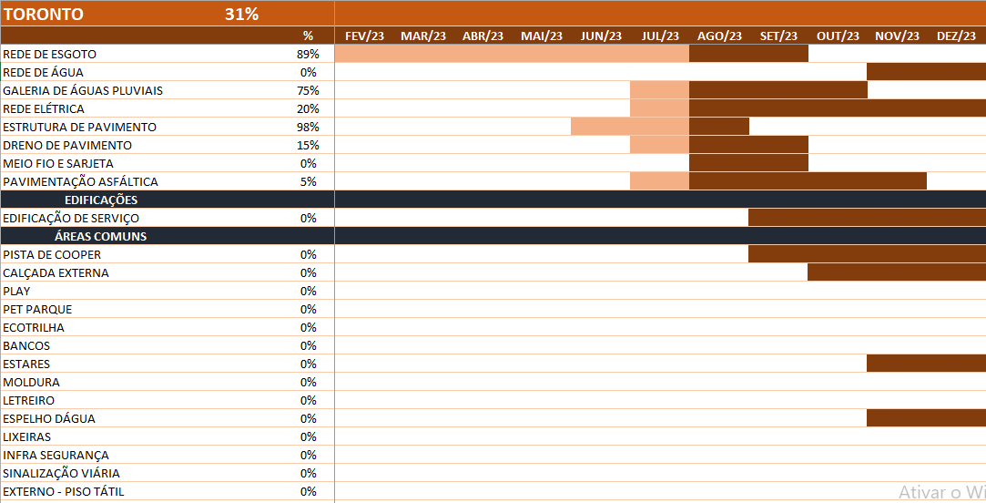
Relatório Fotográfico
Julho de 2023
CRONOGRAMA DE OBRA

